Slide 1


谁
动了
我的奶酪？
一个神奇的方法来对待你的生活和工作
SPENCER JOHNSON博士

Slide 2
“奶酪”—我们通常用来比喻我们日常生活中所需要的东西。它可以是工作，可以是一种关系，一幢大房子，自由，健康，承认，精神上的安宁，或如慢跑或高尔夫球等活动。
我们每一个人都对自己的“奶酪”有不同的诠释，并且努力去实现自己的目的，因为我们确认我们所希望能够得到的会使我们感到幸福。如果我们得到了，一定会愿意与其相守，如若我们失去了这些，或被别人拿走了，我们即会受到伤害。

Slide 3

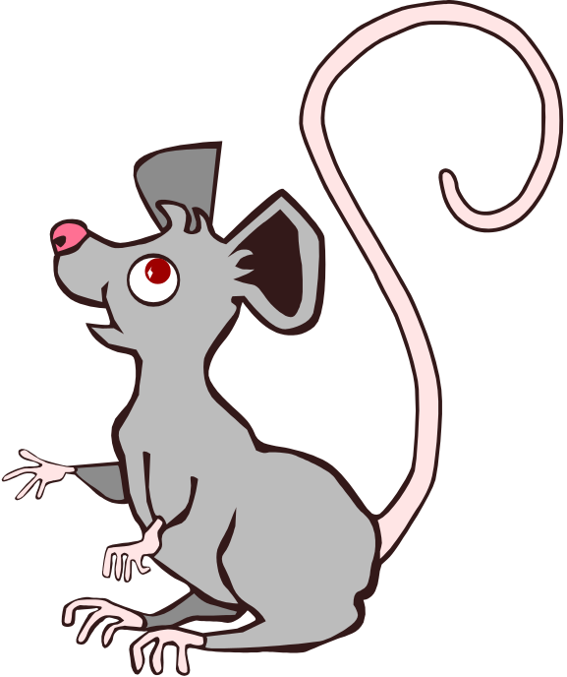

从前，有4个人在找寻他们各自的奶酪，因为奶酪可以补充他们的营养，并且使他们感到幸福。
他们是两只老鼠，名字叫 “嗅嗅” 和 “匆匆” 和两个小人名叫 “哼哼” 和 “唧唧”.

Slide 4

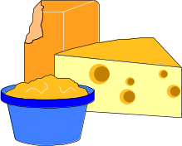

每天早晨，小老鼠和小人便身着跑步的衣服前往奶酪基地C，在那里，他们可以找到各自喜欢的奶酪。那是一个非常大的奶酪商店，最终哼哼和唧唧将他们的家搬到离商店很近的地方，并且在周边地区结识了很多朋友。
为了是他们的住处更加有家的感觉，哼哼和唧唧用一些谚语来装饰他们的墙壁，其中一条写到：

Slide 5
拥有奶酪可以使你感到幸福！

Slide 6


一天早上， 嗅嗅和匆匆到达了奶酪基地C，他们发现那里已经没有奶酪了。
他们并不惊奇，因为他们早已意识到他们的奶酪供给已经一天比一天少了。他们已经为这种肯定会发生的事做好了准备，并且知道他们应该来如何应付这种事的发生。
在嗅嗅和匆匆发现奶酪没有了的同一天的晚上， 哼哼和唧唧也到奶酪基地C来了。“什么？没有奶酪了？是谁搬走了我们的奶酪？真不公平！”哼哼喊到。他们那天晚上回到家饥饿不堪，并且气势全无。但在他们离开家的时候，在墙上写到：

Slide 7
你越认为你的奶酪重要，你就越想多要一些。

Slide 8


第二天，哼哼和唧唧离开了他们的家，回到了奶酪基地C，但是情况并没有什么好转。唧唧问到：“嗅嗅和匆匆在哪儿？你觉得他们比我们知道得多吗？”哼哼不屑地笑到：“他们能知道些什么？他们只是简单得不能再简单的老鼠而已。他们只会对所发生的事作出相应的反应。我们是小人，当然我们要聪明得多。”
唧唧对哼哼说：“我们可能得暂停研究现在这里的局势，我们继续往前走，没准我们能找到新的奶酪。”
唧唧决定离开奶酪基地C，而哼哼却想舒舒服服地待在尽管没有奶酪的基地C。唧唧宣布：“我们应该去走迷宫，寻找新的基地！”并写到：

Slide 9
如果不改变，最终将会走到担尽粮绝的地步。

Slide 10


同时，嗅嗅和匆匆在迷宫里绕啊绕啊，终于他们找到了奶酪基地N。他们找到了他们一直在找寻的东西：很多很多新鲜的奶酪。他们从未见过这么大的一个奶酪商店。
这时，唧唧越来越担心和怀疑他是不是真地应该去走迷宫。他在墙上写下一行字，然后凝视了很长时间：

Slide 11
如果你不害怕，不担心，你应该怎么做？

Slide 12

唧唧即认识到如果他一直关注着改变的进程或他一直在预测着将会有何种变化发生，那么他决不会被变化打倒。他停住休息了一会儿，然后在迷宫的墙上写到：

Slide 13
经常地去闻一闻你的奶酪，这样你会很清楚它何时成为陈的奶酪。

Slide 14

唧唧怀疑哼哼是否还在迷宫里继续走着，还是他依旧被他自己的恐惧所麻痹。然后唧唧回忆起他在走迷宫时感觉最好的那一段时光。那就是在他不断向前走的时候。然后他写到：

Slide 15
转变方向去寻找，可以帮助你找到新的奶酪。

Slide 16

在唧唧转向黑走道跑去的时候，他开始微笑。他还没有意识到等待他的会是什么，但他发现在他的灵魂深处有一种东西在激励着他。他继续着他的进程，并相信他的前方是光明的，尽管他并不知道等待他的究竟是什么。
出乎唧唧意料的是，他开始觉得越来越自得其乐了。他停下来，又写到：

Slide 17
在你前进的时候，只要你能够超越你的恐惧，你就会无所畏惧。

Slide 18
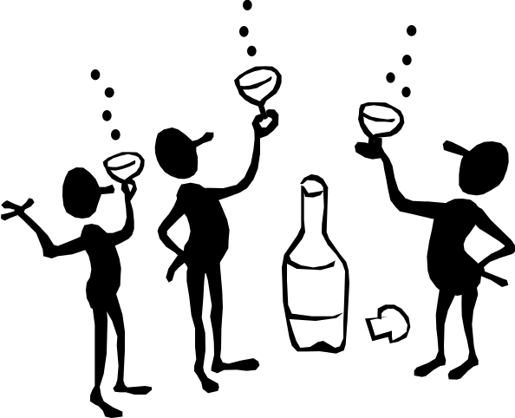
为了自己的感觉更好，唧唧开始在自己的脑海里勾画他将来的美景。他仿佛看到他自己坐在一大堆他最喜爱的奶酪中间，有Cheddar，还有Brie。他大嚼特嚼着那些美味的奶酪。他沉溺与他自己的构想中，被他眼前的美景迷住了。
他憧憬着那些美味的奶酪，想得越仔细，那美景仿佛越真实，越触手可及。于是他写到：

Slide 19
在我找到奶酪新基地之前就想象着我享用它们的美景，指引着我前进，去追寻。

Slide 20

唧唧不明白他以前为什么总是认为改变会导致坏的结果。事实证明改变只会带来更佳的结果。
然后他以冲刺的速度在迷宫里继续跑下去。他充满了力量，并且动作非常地敏捷。他找到了一些新的奶酪，他停止奔跑，进入了这个新的奶酪基地。然而这个基地已经空无一物了，什么人在早些时候，已经到过了这里。
他停下来，在墙上写到：

Slide 21
你越早舍弃你陈旧的奶酪，你就能越早地找到你新的奶酪。

Slide 22

唧唧返回奶酪基地C想与哼哼分享他新获得的奶酪，但哼哼没有接受他的慷慨。哼哼所要的是他自己的奶酪。唧唧失望地摇摇头，但这并不能够阻挡他寻找新奶酪的进程。他认识到一个真谛，他笑了：

Slide 23
与其在没有一星半点奶酪的基地徒劳等待，不如进入迷宫去找寻新的奶酪。

Slide 24
唧唧再次认识到：人所害怕的东西，永远都不会有在脑海里想象的那么可怕。在脑海里之间勾画出的恐惧要比事实情况糟糕得多。
他认识到改变是自然的，并且改变是会不断发生的，不管你是否希望他发生。只有在你不期望改变，设法躲避改变的时候，改变就会给你来个突然袭击，让你措手不及。
在他认识到他改变了他信仰的时候，他停下来，在墙上写到：

Slide 25
旧的观点不会帮助你找到新的奶酪。

Slide 26

唧唧现在认识到他新的信仰鼓励他用一种新的方法去面对生活。他与以前那个总是返回同一个空奶酪基地的那个唧唧完全不同了。
这一切都取决于你信什么，不信什么。他在墙上写到：

Slide 27
在你看到你能够找到并且会享用新的奶酪，你就会改变。

Slide 28


唧唧只是希望他前进的方向没有错。他希望哼哼会读到他在墙上留下的字迹，并找到前进的路。
他在墙上又写下了他一直在考虑的一个问题：

Slide 29
如果能早些发现一些小的改变，你会更好地去适应迟早会来的大改变。

Slide 30

他充满了力量，以更高的速度继续穿越迷宫。他走过一条对他来讲完全陌生的走廊，又绕过一个拐角，终于找到了新的奶酪—奶酪基地N。他从未见过这么多的奶酪。嗅嗅和匆匆热情地欢迎了他：
“改变万岁！”
唧唧在奶酪基地N最大的墙面上对他在旅程中所学到的东西进行了总结。他一边读他写下的，一边对他所学到的感到欣慰：

Slide 31
唧唧在墙上写下的字迹
改变迟早是会发生的
对待改变要有预见性
对改变实行监控
要快速适应改变
要改要变
要用欣赏的态度去面对改变
做好随时改变并再次感受到其中乐趣的的准备

Slide 32
随着你的奶酪的改变而改变，并找到改变中的乐趣！
Presented to you by Gerbie Rose Argañosa WG&A Passage Customer Service

